Slide 1
캡스톤 디자인
손민재 김경현 박건형

Slide 2
히스토리

Slide 3
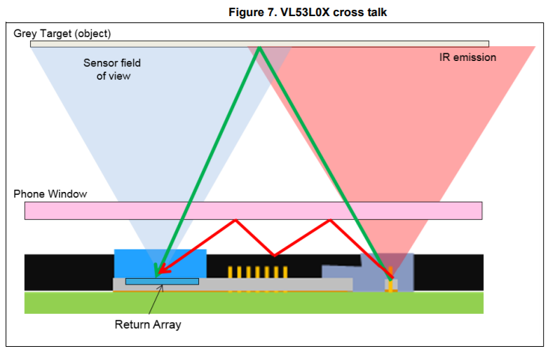
센서 수신각
저희가 쓰려는 센서는 VCSEL 을 이용
그림과 같이 LED보다는 못하지만 방사함
35도 정도 커버가 가능함

Slide 4
사용 시나리오
1. 사용자가 제품을 화면의 귀퉁이에 설치
2.컴퓨터에 프로그램을 실행 후 제품과 연결
3.화면의 크기와 센서 위치 설정
4. 캘리브레이션 설정
5. 사용 시작

Slide 5
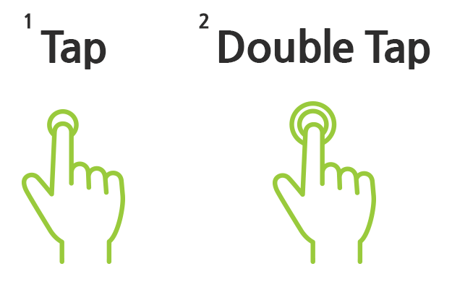
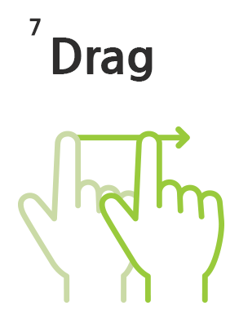

사용 시나리오
터치 기능으로 3가지의 기능을 생각함
원 터치 , 더블 탭 , 드래그

Slide 6
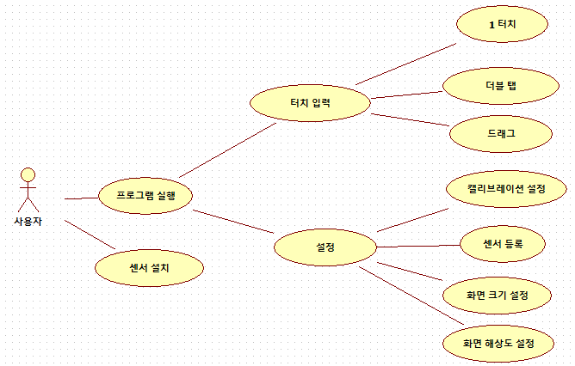
사용 시나리오

